Slide 1
数学建模竞赛实战
算法篇：差分方程建模
授课老师：查永春

Slide 2
代码下载地址
本次课程代码下载地址：https://github.com/yooongchun/MatlabCourse/tree/master/Lecture11

Slide 3
目录
01
差分方程建模
02
蛛网模型
03
遗传模型
04
小结

Slide 4
01
差分方程建模

Slide 5
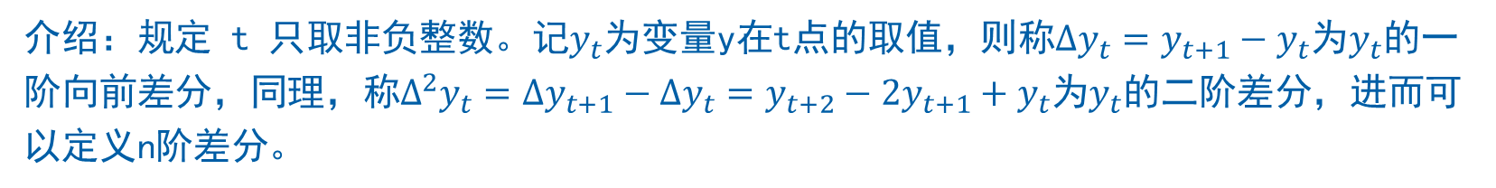
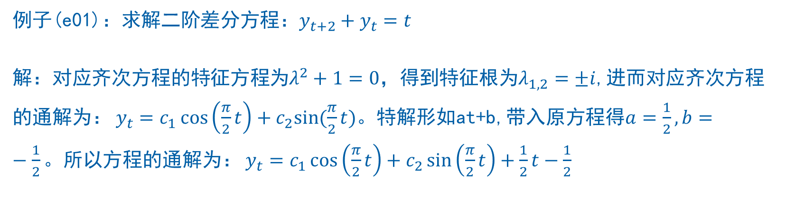
差分方程建模
介绍：规定 t 只取非负整数。记$y_{t}$为变量y在t点的取值，则称$Δy_{t}=y_{t+1}−y_{t}$为$y_{t}$的一阶向前差分，同理，称$Δ^{2}y_{t}=Δy_{t+1}−Δy_{t}=y_{t+2}−2y_{t+1}+y_{t}$为$y_{t}$的二阶差分，进而可以定义n阶差分。
例子(e01)：求解二阶差分方程：$y_{t+2}+y_{t}=t$
解：对应齐次方程的特征方程为$λ^{2}+1=0，得到$特征根为$λ_{1,2}=±i$,进而对应齐次方程的通解为： $y_{t}=c_{1}\cos\left(\frac{π}{2}t\right)+c_{2}sin⁡(\frac{π}{2}t)。$特解形如at+b,带入原方程得$a=\frac{1}{2},b=−\frac{1}{2}。所以$方程的通解为： $y_{t}=c_{1}\cos\left(\frac{π}{2}t\right)+c_{2}\sin\left(\frac{π}{2}t\right)+\frac{1}{2}t−\frac{1}{2}$

Slide 6
02
蛛网模型

Slide 7
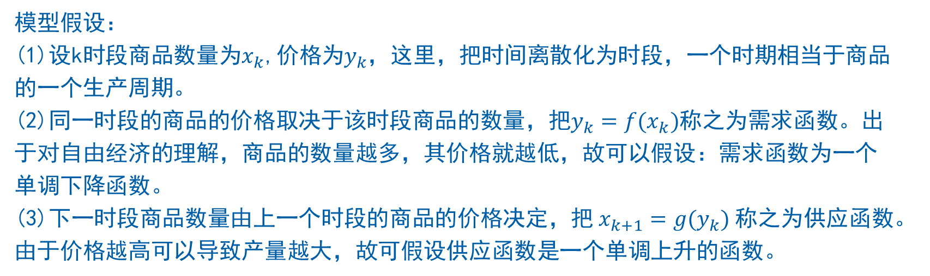
蛛网模型
问题提出：在自由竞争的社会中，很多领域会出现循环波动的现象。在经济领域中，可以从自由集市上某种商品的价格变化看到如下现象：在某一时期，商品的上市量大于需求，引起价格下跌，生产者觉得该商品无利可图，转而经营其它商品；一段时间之后，随着产量的下降，带来的供不应求又会导致价格上升，又有很多生产商会进行该商品的生产；随之而来的，又会出现商品过剩，价格下降。在没有外界干扰的情况下，这种现象将会反复出现。如何从数学的角度来描述上述现象呢？
模型假设：
(1)设k时段商品数量为$x_{k}$,价格为$y_{k}$，这里，把时间离散化为时段，一个时期相当于商品的一个生产周期。
(2)同一时段的商品的价格取决于该时段商品的数量，把$y_{k}=f(x_{k})$称之为需求函数。出于对自由经济的理解，商品的数量越多，其价格就越低，故可以假设：需求函数为一个单调下降函数。
(3)下一时段商品数量由上一个时段的商品的价格决定，把$x_{k+1}=g(y_{k})$称之为供应函数。由于价格越高可以导致产量越大，故可假设供应函数是一个单调上升的函数。

Slide 8
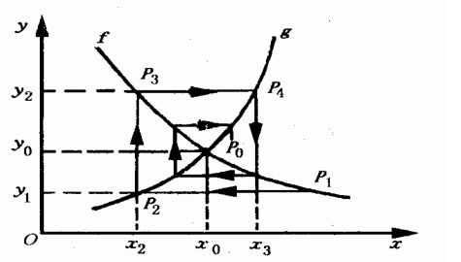
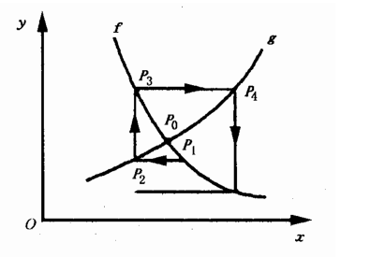

蛛网模型
模型求解：在同一个坐标系中做出需求函数与供应函数的图形，设两条曲线相交于$P_{0}(x_{0},y_{0})$，则P0为平衡点，因为此时$x_{0}=g\left(y_{0}\right),y_{0}=f(x_{0})$,若某个k有$x_{k}=x_{0}$，则可推导出： $y_{l}=y_{0},x_{l}=x_{0},(l=k,k+1,…)。$由此可知：当$x_{1}$给定后，价格$y_{1} 由$f上的$P_{1}$决定，…循环往复，最终可得到一系列的点$P_{1}\left(x_{1},y_{1}\right),P_{2}\left(x_{2},y_{2}\right),…$
最终市场经济可能趋于稳定(左)，也可能不稳定(右)。上图形似蛛网，因此称该模型为蛛网模型。在进行市场经济分析中， f 取决于消费者对某种商品的需要程度及其消费水平， g 取决于生产者的生产、管理等能力。

Slide 9
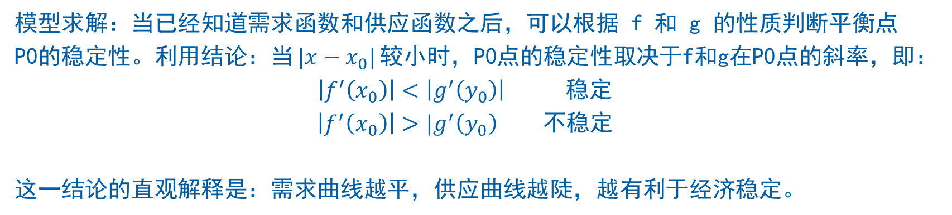
蛛网模型
模型求解：当已经知道需求函数和供应函数之后，可以根据 f 和 g 的性质判断平衡点
P0的稳定性。利用结论：当$|x−x_{0}|$较小时，P0点的稳定性取决于f和g在P0点的斜率，即：
$$\left|f^{′}\left(x_{0}\right)\right|<\left|g^{′}\left(y_{0}\right)\right| 稳定$$
$$\left|f^{′}\left(x_{0}\right)\right|>|g^{′}\left(y_{0}\right) 不稳定$$
这一结论的直观解释是：需求曲线越平，供应曲线越陡，越有利于经济稳定。

Slide 10
03
遗传模型

Slide 11
遗传模型
随着人类的进化，人们为了揭示生命的奥妙，越来越重视遗传学的研究，特别是遗
传特征的逐代传播，引起人们更多的注意。无论是人，还是动植物都会将本身的特征遗
传给下一代，这主要是因为后代继承了双亲的基因，形成自己的基因对，基因对将确定
后代所表现的特征。下面，我们来研究常染色体遗传根据亲体基因遗传给后代的方式，建立模型，利用这些模型可以逐代研究一个总体基因型的分布。常染色体遗传中，后代从每个亲体的基因对中各继承一个基因，形成自己的基因对，基因对也称为基因型。
例子(e02)：农场的植物园中某种植物的基因型为 Aa AA, 和 aa 。农场计划采用 AA 型的植物与每种基因型植物相结合的方案培育植物后代。那么经过若干年后，这种植物的任一代的三种基因型分布如何？

Slide 12
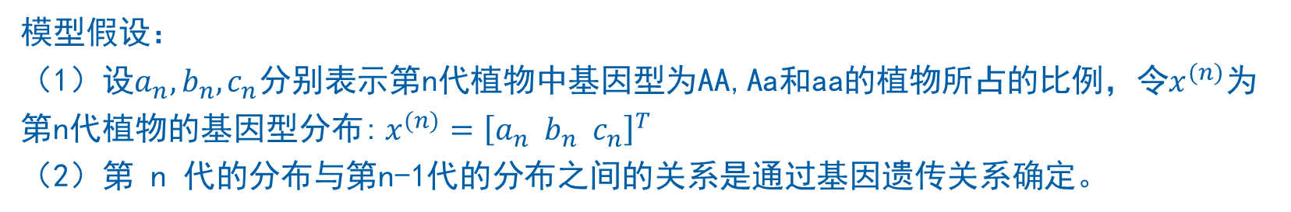
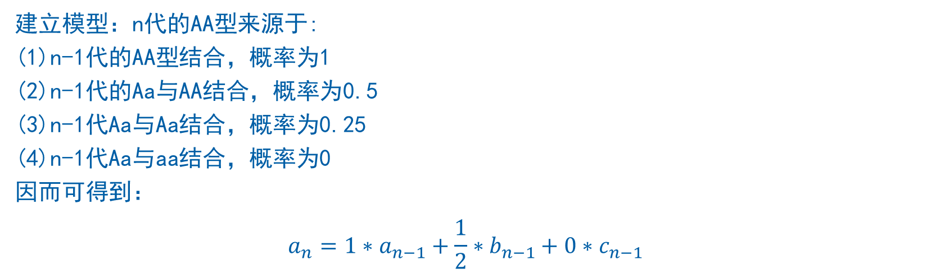
遗传模型
模型假设：
（1）设$a_{n},b_{n},c_{n}$分别表示第n代植物中基因型为AA,Aa和aa的植物所占的比例，令$x^{(n)}为$第n代植物的基因型分布: $x^{(n)}={\left[a_{n} b_{n} c_{n}\right]}^{T}$
（2）第 n 代的分布与第n-1代的分布之间的关系是通过基因遗传关系确定。
建立模型：n代的AA型来源于:
(1)n-1代的AA型结合，概率为1
(2)n-1代的Aa与AA结合，概率为0.5
(3)n-1代Aa与Aa结合，概率为0.25
(4)n-1代Aa与aa结合，概率为0
因而可得到：
$$a_{n}=1∗a_{n−1}+\frac{1}{2}∗b_{n−1}+0∗c_{n−1}$$

Slide 13
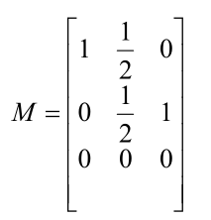
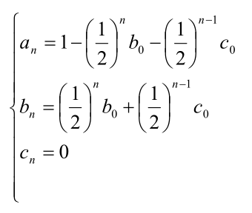

遗传模型
模型求解：由上式可递推的得到：
$$x^{(n)}=Mx^{(n−1)}=M^{2}x^{(n−2)}=…=M^{n}x^{\left(0\right)}$$
上式中
编写Matlab程序求解得到(e02)：

Slide 14
04
小结

Slide 15
小结
差分方程
蛛网模型
遗传模型

Slide 16


感谢聆听 批评指导
GENERAL EDUCATION TEACHING COURSEWARE

